Slide 1
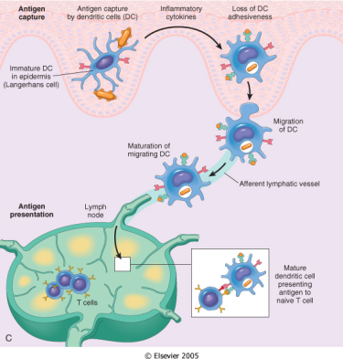
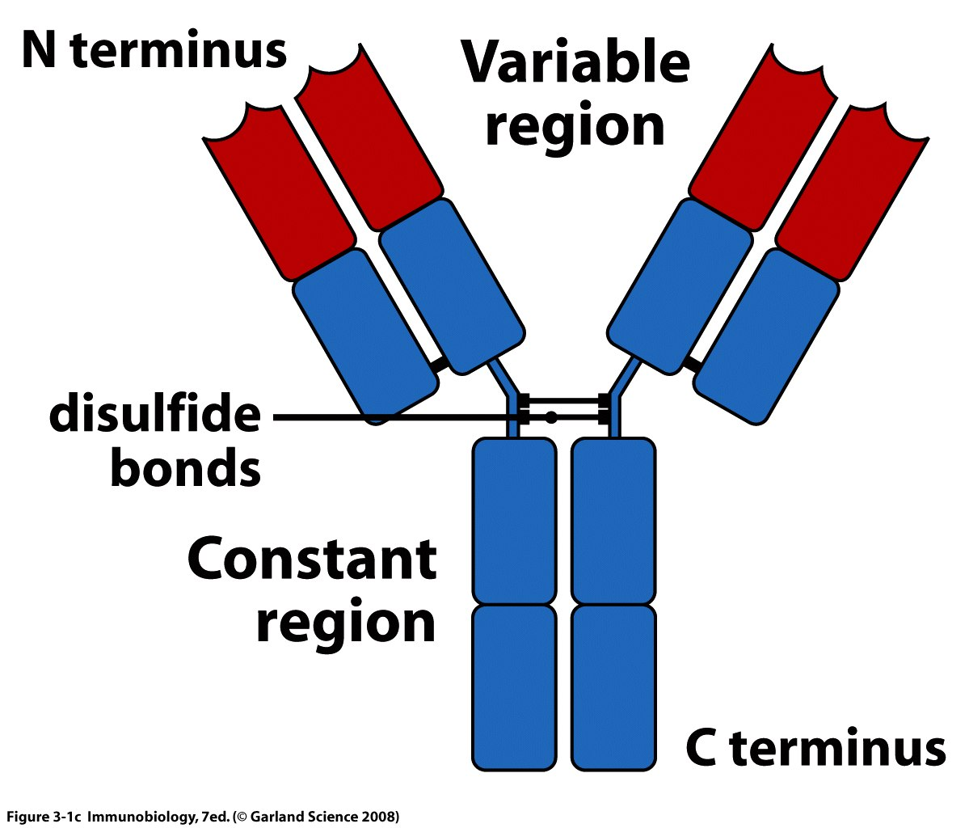
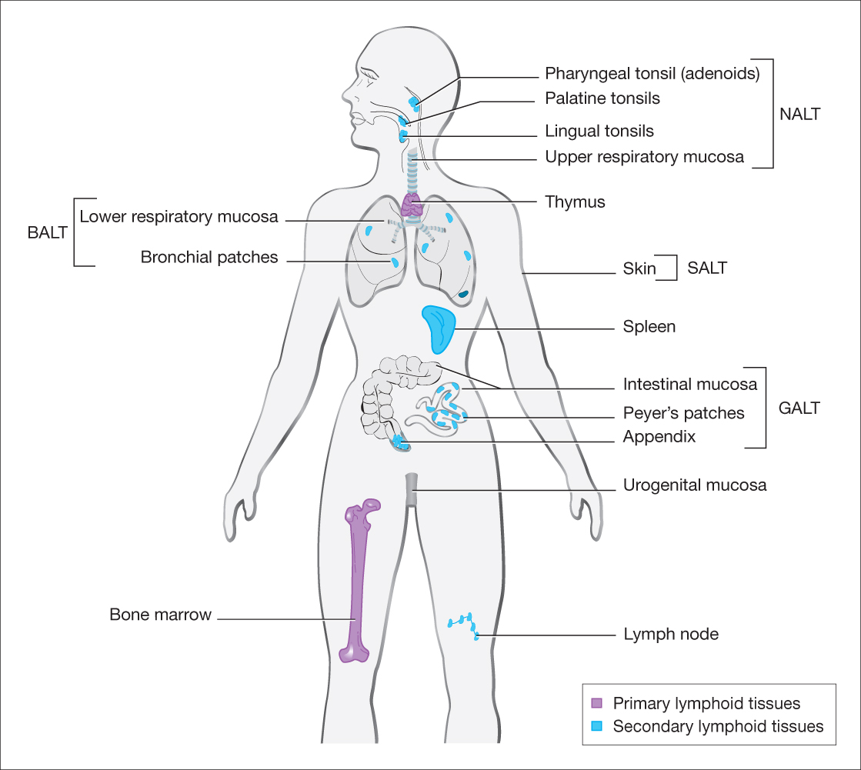
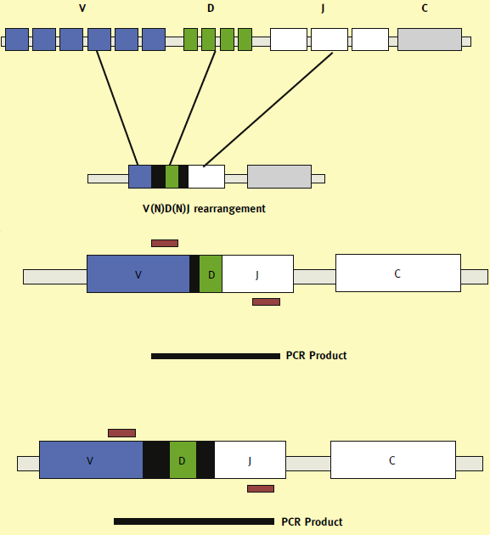
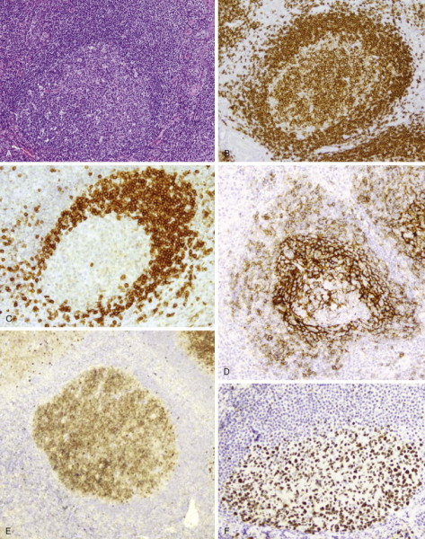
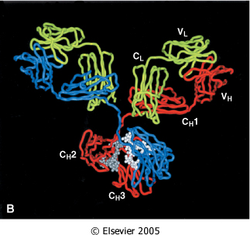
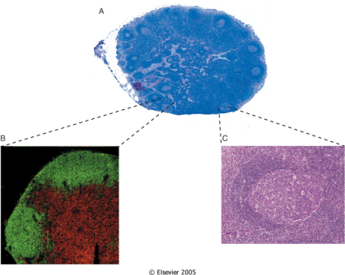
ΑΝΤΙΔΡΑΣΕΙΣ ΥΠΕΡΕΥΑΙΣΘΗΣΙΑΣ-ΑΥΤΟΑΝΟΣΙΑ-ΑΥΤΟΑΝΟΣΑ ΝΟΣΗΜΑΤΑ
Περικλής Γ. Φούκας B’ Εργαστήριο Παθολογικής Ανατομικής Ιατρικής Σχολής, ΕΚΠΑ
Άννυ Δελλαδέτσιμα
Α’ Εργαστήριο Παθολογικής Ανατομικής Ιατρικής Σχολής, ΕΚΠΑ

Slide 2
Αντιδράσεις υπερευαισθησίας
Οι ιστικές βλάβες οι οποίες είναι αποτέλεσμα της ανοσολογικής απάντησης
του οργανισμού, καλούνται νοσήματα εξ υπερευαισθησίας (hypersensitivity diseases)

Slide 3
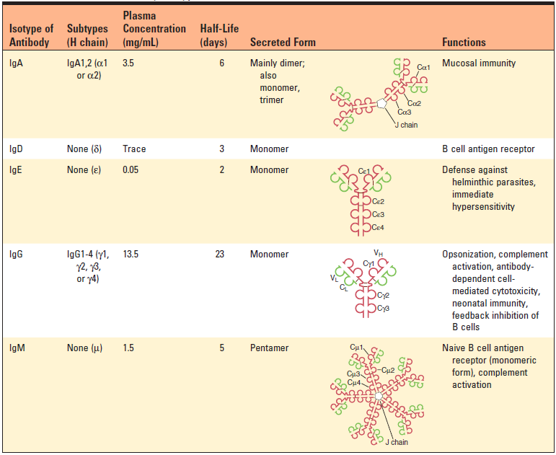
Αντιδράσεις υπερευαισθησίας - Ισότυποι αντισωμάτων
Περνά τον
πλακουντιακό
φραγμό

Slide 4
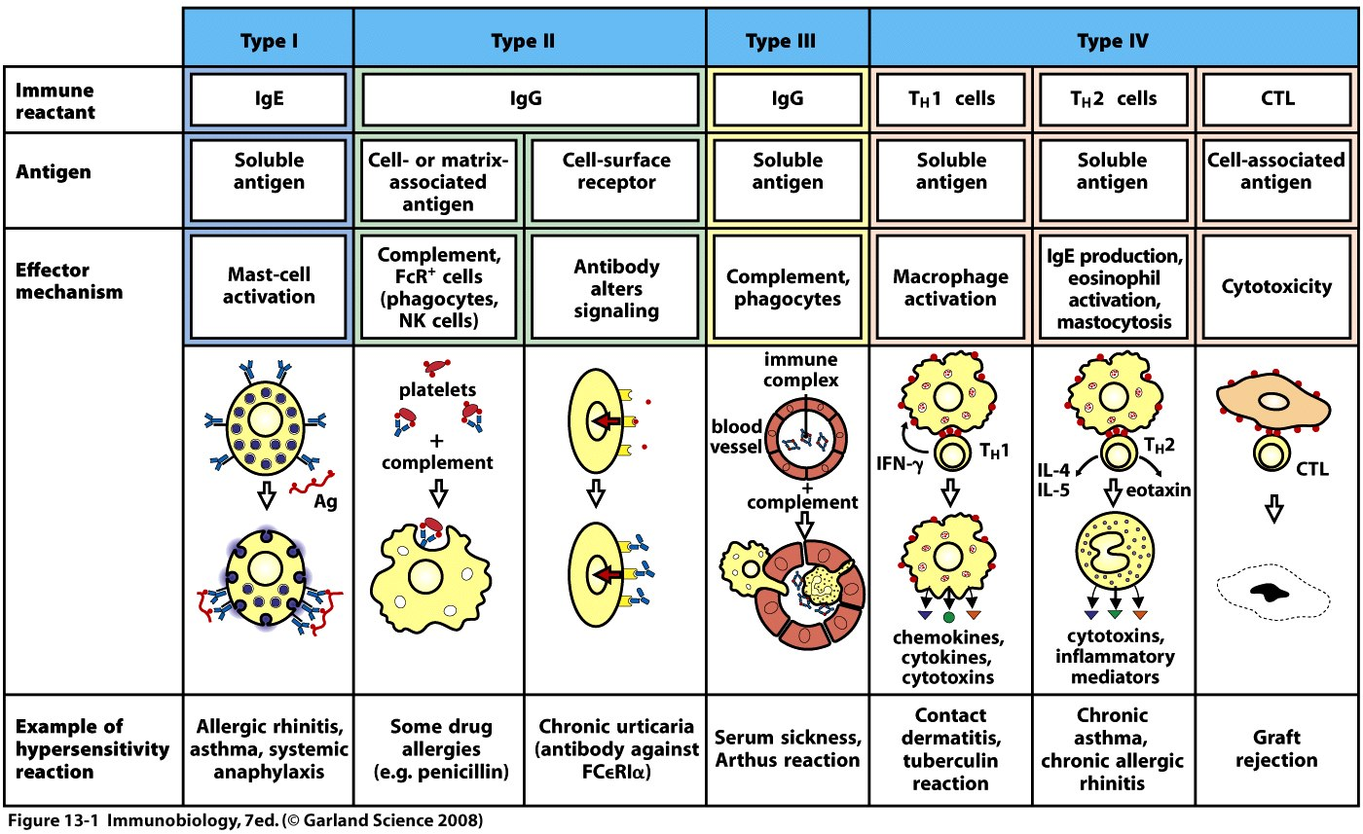
Αντιδράσεις υπερευαισθησίας
Οι ιστικές βλάβες οι οποίες είναι αποτέλεσμα της ανοσολογικής απάντησης
του οργανισμού, καλούνται νοσήματα εξ υπερευαισθησίας (hypersensitivity diseases)

Slide 5
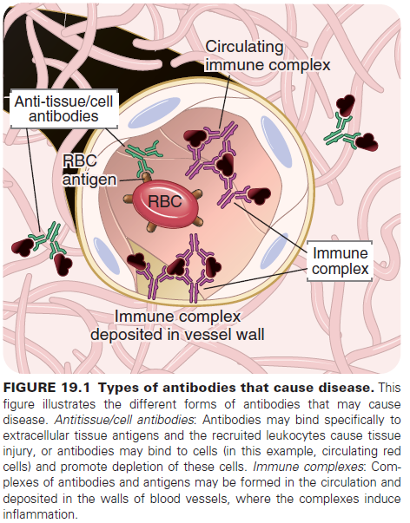
Αντιδράσεις υπερευαισθησίας
Οι ιστικές βλάβες οι οποίες είναι αποτέλεσμα της ανοσολογικής απάντησης
του οργανισμού, καλούνται νοσήματα εξ υπερευαισθησίας (hypersensitivity diseases)

Slide 6
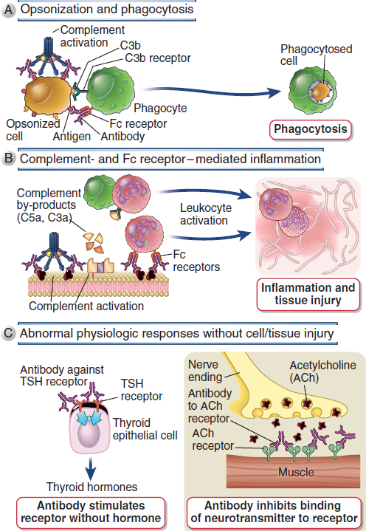
1. Αυτοαντισώματα: Μηχανισμοί επαγωγής ιστικής βλάβης
Νόσος Graves
Μυασθένεια gravis
Εικόνα από: Cellular and molecular immunology. Abbas & Lichtman

Slide 7
1. Αυτοαντισώματα: Μηχανισμοί επαγωγής ιστικής βλάβης
Αυτοάνοση αιμολυτική αναιμία
Αυτοάνοση θρομβοπενία
Νόσος Graves
Μυασθένεια gravis
Εικόνα από: Cellular and molecular immunology. Abbas & Lichtman

Slide 8
1. Αυτοαντισώματα: Μηχανισμοί επαγωγής ιστικής βλάβης
Νόσος Graves
Μυασθένεια gravis
Εικόνα από: Cellular and molecular immunology. Abbas & Lichtman

Slide 9
1. Αυτοαντισώματα: Μηχανισμοί επαγωγής ιστικής βλάβης
Σπειραματονεφρίτιδες
Νόσος Graves
Μυασθένεια gravis
Εικόνα από: Cellular and molecular immunology. Abbas & Lichtman

Slide 10
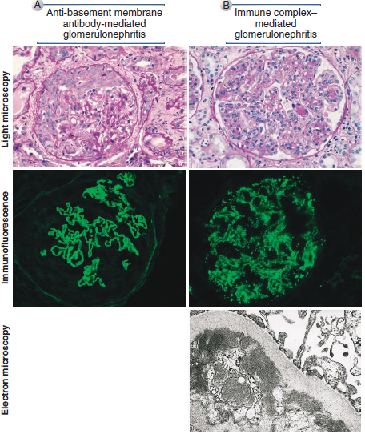
1. Αυτοαντισώματα: Μηχανισμοί επαγωγής ιστικής βλάβης
Εικόνα από: Cellular and molecular immunology. Abbas & Lichtman

Slide 11
1. Αυτοαντισώματα: Μηχανισμοί επαγωγής ιστικής βλάβης
Νόσος Graves
Μυασθένεια gravis
Εικόνα από: Cellular and molecular immunology. Abbas & Lichtman

Slide 12
1. Αυτοαντισώματα: Μηχανισμοί επαγωγής ιστικής βλάβης
Νόσος Graves
Μυασθένεια gravis
Νόσος Graves
Μυασθένεια gravis
Εικόνα από: Cellular and molecular immunology. Abbas & Lichtman

Slide 13
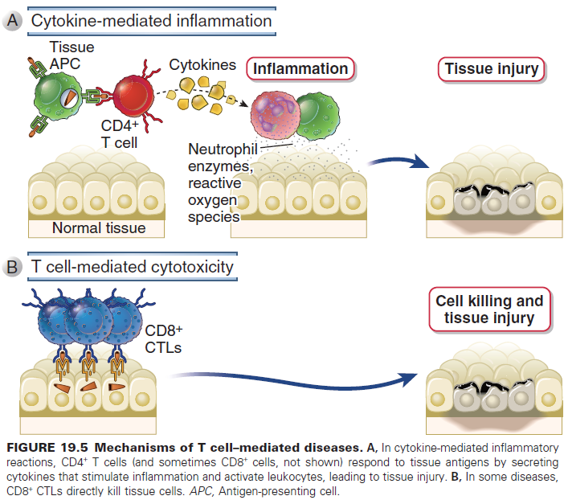
2. Κυτταροτοξικά αυτοδραστικά Τ λεμφοκύτταρα : Μηχανισμοί επαγωγής ιστικής βλάβης
Εικόνα από: Cellular and molecular immunology. Abbas & Lichtman

Slide 14
2. Κυτταροτοξικά αυτοδραστικά Τ λεμφοκύτταρα : Μηχανισμοί επαγωγής ιστικής βλάβης
Ρευματοειδής αρθρίτιδα
Διαβήτης τύπου Ι
Σκλήρυνση κατά πλάκας
Φλεγμονώδεις νόσοι εντέρου
Ψωρίαση
Εικόνα από: Cellular and molecular immunology. Abbas & Lichtman

Slide 15
Αυτοάνοσα νοσήματα
Ορισμός: Νοσήματα τα οποία οφείλονται σε ανεπάρκεια των μηχανισμών ανοχής (tolerance) του ανοσολογικού συστήματος έναντι «ίδιων» (self) αντιγόνων (self-tolerance), με αποτέλεσμα την επακόλουθη ανοσολογική απόκριση έναντι αντιγόνων του οργανισμού (self or autologous)
Ανοχή (tolerance): η απουσία ανοσολογικής απόκρισης σε αντιγόνα, σαν αποτέλεσμα αδρανοποίησης ή θανάτου των ειδικών για το αντιγόνο λεμφοκυττάρων, η οποία επάγεται μετά από έκθεση στο αντιγόνο

Slide 16
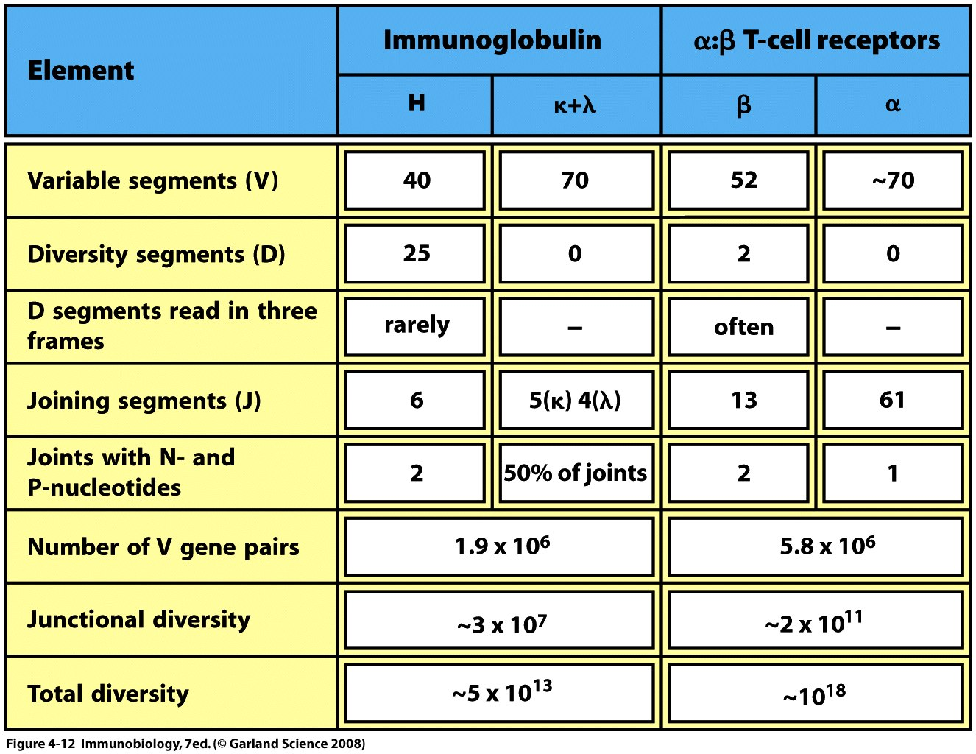
Αυτοάνοσα νοσήματα
Ορισμός: Νοσήματα τα οποία οφείλονται σε ανεπάρκεια των μηχανισμών ανοχής (tolerance) του ανοσολογικού συστήματος έναντι «ίδιων» (self) αντιγόνων (self-tolerance), με αποτέλεσμα την επακόλουθη ανοσολογική απόκριση έναντι αντιγόνων του οργανισμού (self or autologous)
Ανοχή (tolerance): η απουσία ανοσολογικής απόκρισης σε αντιγόνα, σαν αποτέλεσμα αδρανοποίησης ή θανάτου των ειδικών για το αντιγόνο λεμφοκυττάρων, η οποία επάγεται μετά από έκθεση στο αντιγόνο
.....το τίμημα που πληρώνει ο οργανισμός με το
να έχει στη διάθεσή του Β και Τ κυτταρικούς
πληθυσμούς με τόσο μεγάλη ποικιλία, που
ουσιαστικά επιτρέπει την αναγνώριση
οποιουδήποτε εισβολέα

Slide 17
Αυτοάνοσα νοσήματα
1) Αυτοαντισώματα
2) Κυτταροτοξικά αυτοδραστικά Τ λεμφοκύτταρα
Η παρουσία αυτοαντισωμάτων ή αυτοδραστικών Τ λεμφοκυττάρων δεν σημαίνει αυτομάτως ότι το νόσημα έχει αυτοάνοση αιτιοπαθογένεια εκτός αν ισχύουν επίσης:
Αυτοαντισώματα έχουν εναποτεθεί στους πάσχοντες ιστούς
Τα αντισώματα ή τα Τ λεμφοκύτταρα αντιδρούν in vitro με τα σχετιζόμενα με τη νόσο αυτοαντιγόνα
Αυτοαντισώματα ή Τ λεμφοκύτταρα αναπαράγουν τη νόσο όταν μεταφερθούν σε άλλο δέκτη

Slide 18
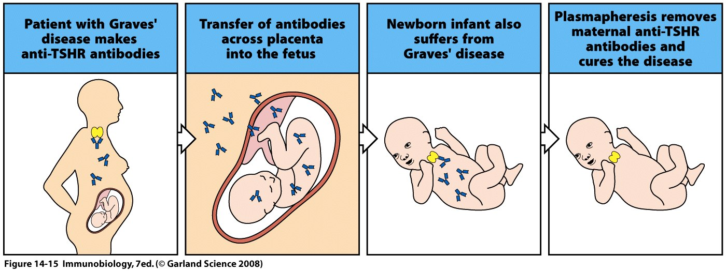
Αυτοάνοσα νοσήματα
1) Αυτοαντισώματα
2) Κυτταροτοξικά αυτοδραστικά Τ λεμφοκύτταρα
Η παρουσία αυτοαντισωμάτων ή αυτοδραστικών Τ λεμφοκυττάρων δεν σημαίνει αυτομάτως ότι το νόσημα έχει αυτοάνοση αιτιοπαθογένεια εκτός αν ισχύουν επίσης:
Αυτοαντισώματα έχουν εναποτεθεί στους πάσχοντες ιστούς
Τα αντισώματα ή τα Τ λεμφοκύτταρα αντιδρούν in vitro με τα σχετιζόμενα με τη νόσο αυτοαντιγόνα
Αυτοαντισώματα ή Τ λεμφοκύτταρα αναπαράγουν τη νόσο όταν μεταφερθούν σε άλλο δέκτη

Slide 19
Αντιδράσεις υπερευαισθησίας
Οι ιστικές βλάβες οι οποίες είναι αποτέλεσμα της ανοσολογικής απάντησης
του οργανισμού, καλούνται νοσήματα εξ υπερευαισθησίας (hypersensitivity diseases)

Slide 20
Αντιδράσεις υπερευαισθησίας
Οι ιστικές βλάβες οι οποίες είναι αποτέλεσμα της ανοσολογικής απάντησης
του οργανισμού, καλούνται νοσήματα εξ υπερευαισθησίας (hypersensitivity diseases)

Slide 21
Αντιδράσεις υπερευαισθησίας
Οι ιστικές βλάβες οι οποίες είναι αποτέλεσμα της ανοσολογικής απάντησης
του οργανισμού, καλούνται νοσήματα εξ υπερευαισθησίας (hypersensitivity diseases)

Slide 22
1. Αυτοαντισώματα: Μηχανισμοί επαγωγής ιστικής βλάβης
Νόσος Graves
Μυασθένεια gravis
Εικόνα από: Cellular and molecular immunology. Abbas & Lichtman

Slide 23
1. Αυτοαντισώματα: Μηχανισμοί επαγωγής ιστικής βλάβης
Αυτοάνοση αιμολυτική αναιμία
Αυτοάνοση θρομβοπενία
Νόσος Graves
Μυασθένεια gravis
Εικόνα από: Cellular and molecular immunology. Abbas & Lichtman

Slide 24
1. Αυτοαντισώματα: Μηχανισμοί επαγωγής ιστικής βλάβης
Νόσος Graves
Μυασθένεια gravis
Εικόνα από: Cellular and molecular immunology. Abbas & Lichtman

Slide 25
1. Αυτοαντισώματα: Μηχανισμοί επαγωγής ιστικής βλάβης
Σπειραματονεφρίτιδες
Νόσος Graves
Μυασθένεια gravis
Εικόνα από: Cellular and molecular immunology. Abbas & Lichtman

Slide 26
1. Αυτοαντισώματα: Μηχανισμοί επαγωγής ιστικής βλάβης
Εικόνα από: Cellular and molecular immunology. Abbas & Lichtman

Slide 27
1. Αυτοαντισώματα: Μηχανισμοί επαγωγής ιστικής βλάβης
Νόσος Graves
Μυασθένεια gravis
Εικόνα από: Cellular and molecular immunology. Abbas & Lichtman

Slide 28
1. Αυτοαντισώματα: Μηχανισμοί επαγωγής ιστικής βλάβης
Νόσος Graves
Μυασθένεια gravis
Νόσος Graves
Μυασθένεια gravis
Εικόνα από: Cellular and molecular immunology. Abbas & Lichtman

Slide 29
2. Κυτταροτοξικά αυτοδραστικά Τ λεμφοκύτταρα : Μηχανισμοί επαγωγής ιστικής βλάβης
Εικόνα από: Cellular and molecular immunology. Abbas & Lichtman

Slide 30
2. Κυτταροτοξικά αυτοδραστικά Τ λεμφοκύτταρα : Μηχανισμοί επαγωγής ιστικής βλάβης
Ρευματοειδής αρθρίτιδα
Διαβήτης τύπου Ι
Σκλήρυνση κατά πλάκας
Φλεγμονώδεις νόσοι εντέρου
Ψωρίαση
Εικόνα από: Cellular and molecular immunology. Abbas & Lichtman

Slide 31
Αυτοάνοσα νοσήματα
Οργανοειδικά (organ-specific)
Συστηματικά (systemic)
Μυασθένεια Gravis
Νόσος Graves
Θυρεοειδίτιδα Hashimoto
Σακχαρώδης Διαβήτης τύπου I
Πέμφιγα
Πρωτοπαθής χολική κίρρωση
Αυτοάνοση ηπατίτιδα
Αυτοάνοση αιμολυτική αναιμία
Αυτοάνοση γαστρίτιδα
Νόσος Addison
Αυτοάνοση ωοθηκική ανεπάρκεια
Αζωοσπερμία
Λεύκη
Αυτοάνοση μυοκαρδίτιδα
Κοιλιοκάκη
κλπ
Συστηματικός ερυθηματώδης λύκος
Ρευματοειδής αρθρίτιδα
Σύνδρομο Sjogren
Προοδευτική συστηματική σκλήρυνση (Σκληρόδερμα)
Μικτή νόσος του συνδετικού ιστού
Πολυμυοσίτιδα/Δερματομυοσίτιδα
Νόσος Goodpasture
Κοκκιωμάτωση Wegener
Σύνδρομο Behcet
Αρτηριοσκλήρυνση

Slide 32
Παθογενετικοί μηχανισμοί αυτοανοσίας
Για την ενεργοποίηση αυτοανόσου μηχανισμού και την επαγωγή ιστικής βλάβης
(αυτοάνοσο νόσημα) ένα άτομο είναι απαραίτητο να διαθέτει αφενός MHC μόρια
(=γενετική προδιάθεση) τα οποία μπορούν να παρουσιάσουν το self αντιγόνο και
αφετέρου λεμφοκύτταρα τα οποία αναγνωρίζουν το self αντιγόνο.

Slide 33
Παθογενετικοί μηχανισμοί αυτοανοσίας
Για την ενεργοποίηση αυτοανόσου μηχανισμού και την επαγωγή ιστικής βλάβης
(αυτοάνοσο νόσημα) ένα άτομο είναι απαραίτητο να διαθέτει αφενός MHC μόρια
(=γενετική προδιάθεση) τα οποία μπορούν να παρουσιάσουν το self αντιγόνο και
αφετέρου λεμφοκύτταρα τα οποία αναγνωρίζουν το self αντιγόνο.
Αλλά αυτό δεν είναι από μόνο του αρκετό.

Slide 34
Παθογενετικοί μηχανισμοί αυτοανοσίας
Για την ενεργοποίηση αυτοανόσου μηχανισμού και την επαγωγή ιστικής βλάβης
(αυτοάνοσο νόσημα) ένα άτομο είναι απαραίτητο να διαθέτει αφενός MHC μόρια
(=γενετική προδιάθεση) τα οποία μπορούν να παρουσιάσουν το self αντιγόνο και
αφετέρου λεμφοκύτταρα τα οποία αναγνωρίζουν το self αντιγόνο.
Αλλά αυτό δεν είναι από μόνο του αρκετό.
Χρειάζεται επιπλέον να συνυπάρχουν περιβαλοντικοί παράγοντες οι οποίοι οδηγούν
στην κατάργηση των μηχανισμών ανοσολογικής ανοχής οι οποίοι έχουν σχεδιαστεί να
εξαλείφουν τα αυτοδραστικά λεμφοκύτταρα.

Slide 35
Παθογενετικοί μηχανισμοί αυτοανοσίας
Για την ενεργοποίηση αυτοανόσου μηχανισμού και την επαγωγή ιστικής βλάβης
(αυτοάνοσο νόσημα) ένα άτομο είναι απαραίτητο να διαθέτει αφενός MHC μόρια
(=γενετική προδιάθεση) τα οποία μπορούν να παρουσιάσουν το self αντιγόνο και
αφετέρου λεμφοκύτταρα τα οποία αναγνωρίζουν το self αντιγόνο.
Αλλά αυτό δεν είναι από μόνο του αρκετό.
Χρειάζεται επιπλέον να συνυπάρχουν περιβαλοντικοί παράγοντες οι οποίοι οδηγούν
στην κατάργηση των μηχανισμών ανοσολογικής ανοχής οι οποίοι έχουν σχεδιαστεί να
εξαλείφουν τα αυτοδραστικά λεμφοκύτταρα.
ΠΑΡΑΤΗΡΗΣΗ: Συχνά τα αυτοάνοσα νοσήματα έπονται βακτηριακών ή ιογενών λοιμώξεων
και ως εκ τούτου οι ανοσολόγοι πιστεύουν πως οι λοιμώδεις παράγοντες είναι εξαιρετικά
σημαντικοί στην ενεργοποίηση των αυτοανόσων μηχανισμών.

Slide 36
Παθογενετικοί μηχανισμοί αυτοανοσίας
Για την ενεργοποίηση αυτοανόσου μηχανισμού και την επαγωγή ιστικής βλάβης
(αυτοάνοσο νόσημα) ένα άτομο είναι απαραίτητο να διαθέτει αφενός MHC μόρια
(=γενετική προδιάθεση) τα οποία μπορούν να παρουσιάσουν το self αντιγόνο και
αφετέρου λεμφοκύτταρα τα οποία αναγνωρίζουν το self αντιγόνο.
Αλλά αυτό δεν είναι από μόνο του αρκετό.
Χρειάζεται επιπλέον να συνυπάρχουν περιβαλοντικοί παράγοντες οι οποίοι οδηγούν
στην κατάργηση των μηχανισμών ανοσολογικής ανοχής οι οποίοι έχουν σχεδιαστεί να
εξαλείφουν τα αυτοδραστικά λεμφοκύτταρα.
ΠΑΡΑΤΗΡΗΣΗ: Συχνά τα αυτοάνοσα νοσήματα έπονται βακτηριακών ή ιογενών λοιμώξεων
και ως εκ τούτου οι ανοσολόγοι πιστεύουν πως οι λοιμώδεις παράγοντες είναι εξαιρετικά
σημαντικοί στην ενεργοποίηση των αυτοανόσων μηχανισμών. Ασφαλώς μία λοίμωξη δεν
αποτελεί από μόνη της την ικανή συνθήκη, γιατί για τους περισσότερους ανθρώπους, αυτές
οι λοιμώξεις δεν οδηγούν σε αυτοανοσία.

Slide 37
Παθογενετικοί μηχανισμοί αυτοανοσίας
Για την ενεργοποίηση αυτοανόσου μηχανισμού και την επαγωγή ιστικής βλάβης
(αυτοάνοσο νόσημα) ένα άτομο είναι απαραίτητο να διαθέτει αφενός MHC μόρια
(=γενετική προδιάθεση) τα οποία μπορούν να παρουσιάσουν το self αντιγόνο και
αφετέρου λεμφοκύτταρα τα οποία αναγνωρίζουν το self αντιγόνο.
Αλλά αυτό δεν είναι από μόνο του αρκετό.
Χρειάζεται επιπλέον να συνυπάρχουν περιβαλοντικοί παράγοντες οι οποίοι οδηγούν
στην κατάργηση των μηχανισμών ανοσολογικής ανοχής οι οποίοι έχουν σχεδιαστεί να
εξαλείφουν τα αυτοδραστικά λεμφοκύτταρα.
ΠΑΡΑΤΗΡΗΣΗ: Συχνά τα αυτοάνοσα νοσήματα έπονται βακτηριακών ή ιογενών λοιμώξεων
και ως εκ τούτου οι ανοσολόγοι πιστεύουν πως οι λοιμώδεις παράγοντες είναι εξαιρετικά
σημαντικοί στην ενεργοποίηση των αυτοανόσων μηχανισμών. Ασφαλώς μία λοίμωξη δεν
αποτελεί από μόνη της την ικανή συνθήκη, γιατί για τους περισσότερους ανθρώπους, αυτές
οι λοιμώξεις δεν οδηγούν σε αυτοανοσία. Οπωσδήποτε όμως, σε συνδιασμό με γενετική
προδιάθεση (π.χ. κάποιο συγκεκριμένο, κληρονομούμενο MHC μόριο) και την παρουσία
αυτοδραστικών λεμφοκυττάρων, μία λοίμωξη μπορεί να είναι η «τελευταία σταγόνα» που
οδηγεί σε αυτοάνοσο νόσημα.

Slide 38
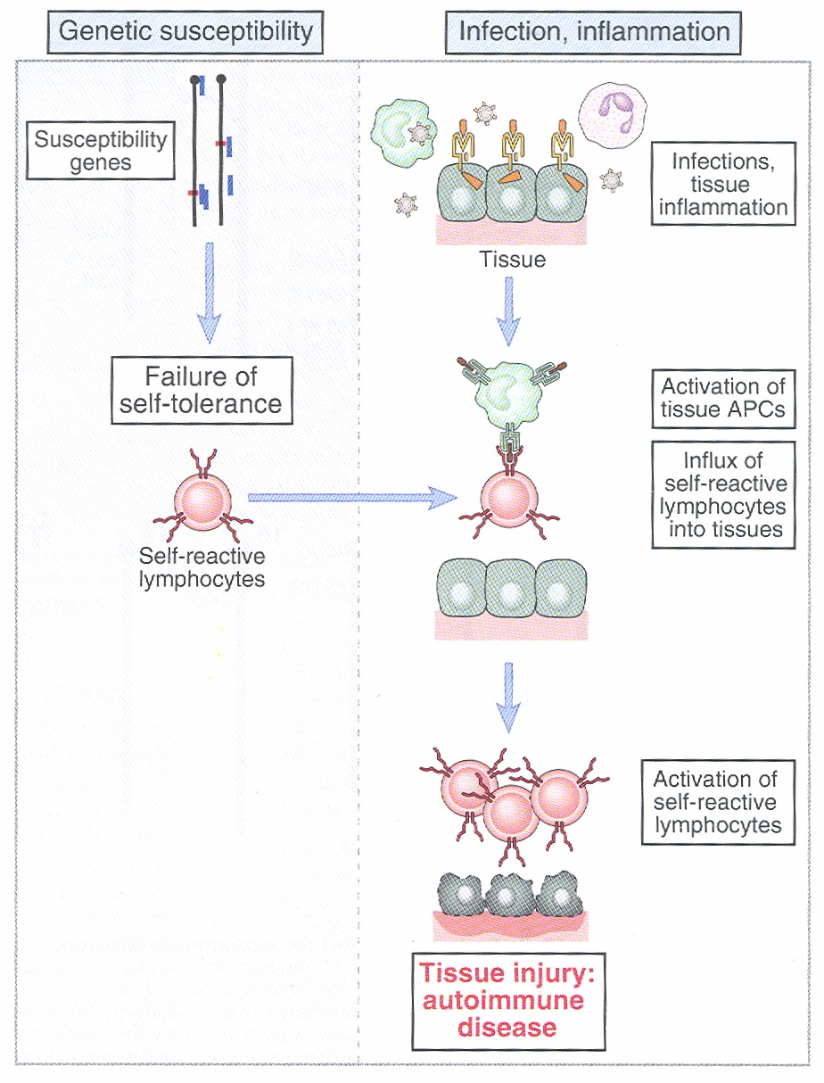
Παθογενετικοί μηχανισμοί αυτοανοσίας
Εικόνα από: Cellular and molecular immunology. Abbas & Lichtman

Slide 39
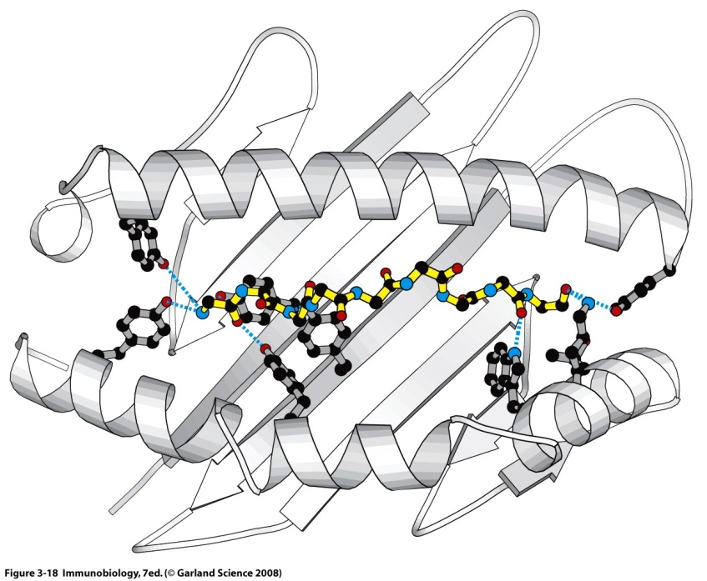
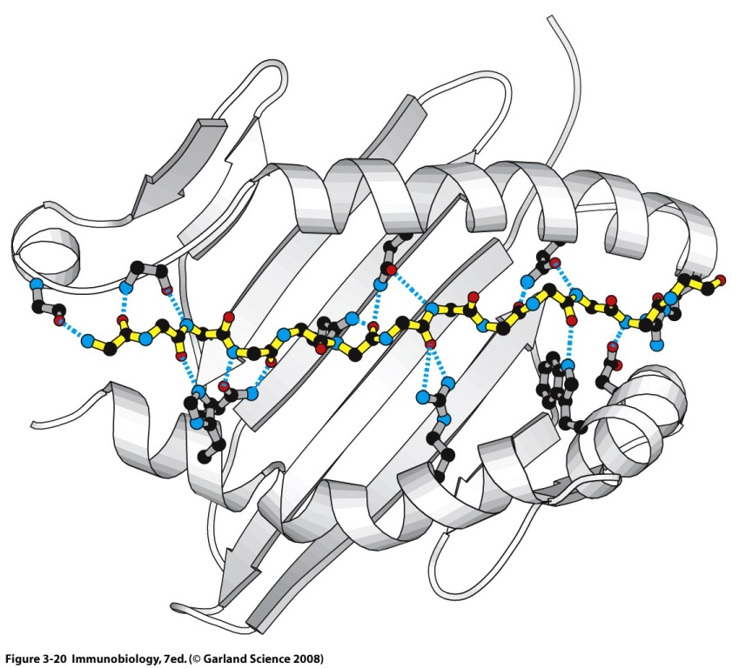
Παθογενετικοί μηχανισμοί αυτοανοσίας
MHC class I
MHC class II
Εικόνα από: Cellular and molecular immunology. Abbas & Lichtman

Slide 40
HLA-linked autoimmune diseases
Νόσος | HLA αλληλόμορφο | Σχετικός κίνδυνος
Ρευματοειδής αρθρίτιδα | DR4 | 4
Ινσουλινοεξαρτώμενος (τύπου I) σακχαρώδης διαβήτης | DR3 DR4 DR3/DR4 ετεροζυγώτης | 5 5-6 25
Σκλήρυνση κατά πλάκας | DR2 | 4
Συστηματικός ερυθηματώδης λύκος | DR2/DR3 | 5
Πέμφιγα | DR4 | 14
Αγκυλοποιητική σπονδυλαρθρίτιδα | B27 | 90-100

Slide 41
Παθογενετικοί μηχανισμοί αυτοανοσίας
Εικόνα από: Cellular and molecular immunology. Abbas & Lichtman

Slide 42
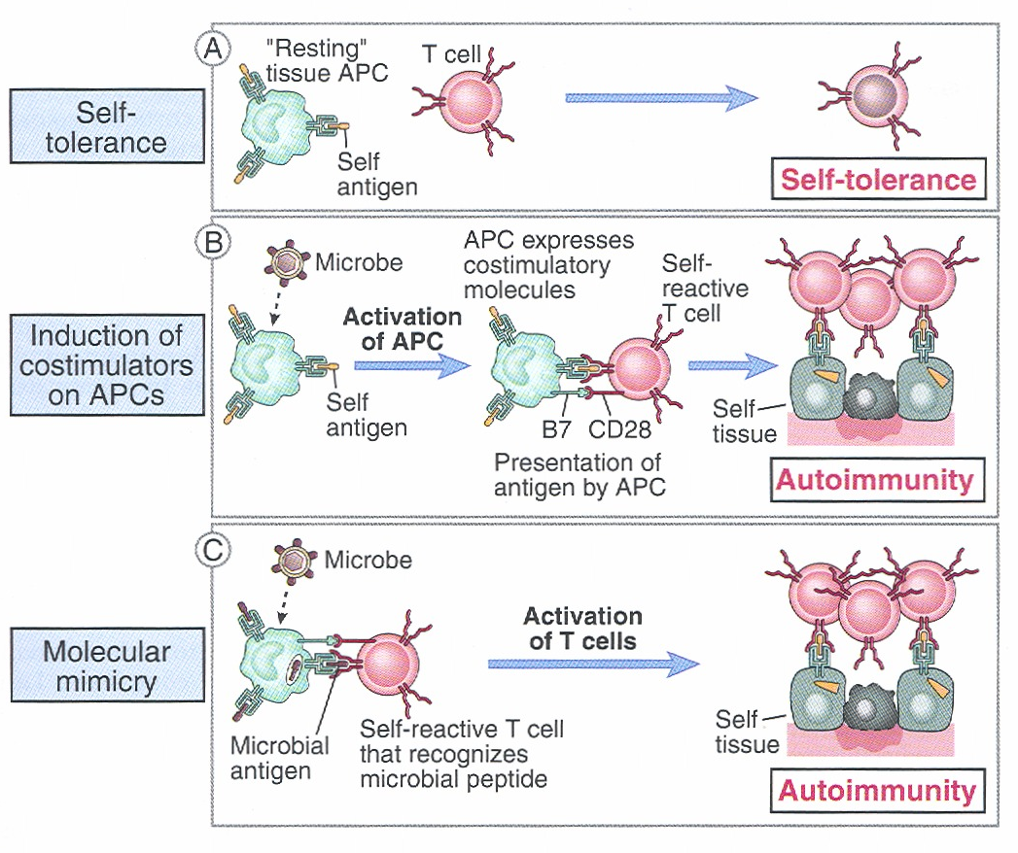
Ρόλος των λοιμώξεων στην επαγωγή αυτοανοσίας
Θύμος
Περιφέρεια
Πειραματική
εγκεφαλομυελίτιδα
και θυρεοειδίτιδα
Ρευματικός
πυρετός
Εικόνα από: Cellular and molecular immunology. Abbas & Lichtman

Slide 43
Ρόλος των λοιμώξεων στην επαγωγή αυτοανοσίας
Θύμος
Περιφέρεια
Πειραματική
εγκεφαλομυελίτιδα
και θυρεοειδίτιδα
Ρευματικός
πυρετός
Εικόνα από: Cellular and molecular immunology. Abbas & Lichtman

Slide 44
Άλλοι παράγοντες που σχετίζονται με επαγωγή αυτοανοσίας
Ανατομικές βλάβες σε ιστούς σαν αποτέλεσμα φλεγμονής ισχαιμίας ή τραύματος, μπορεί να οδηγήσει σε έκθεση αυτοαντιγόνων στο ανοσιακό σύστημα τα οποία φυσιολογικά είναι κρυμένα από αυτό (π.χ. ενδοφθαλμικά αντιγόνα, εγκέφαλος, σπέρμα=immune privileged tissues).
Ορμονική επίδραση [Γ>>>Α]

Slide 45
Συστηματικός Ερυθηματώδης Λύκος

Slide 46
Συστηματικός Ερυθηματώδης Λύκος
Οργανο/Σύστημα | % | Ιστολογική εικόνα
Αρθρώσεις | 90 | Μη διαβρωτική υμενίτιδα με ουδετερόφιλα και μονοπύρηνα κύτταρα
Νεφροί | 75 | Σπειραματονεφρίτιδα ανοσοσυμπλεγμάτων, διάμεση νεφρίτιδα
Ορογόνοι μεμβράνες | 35 | Πλευρίτιδα, περικαρδίτιδα, περιτονίτιδα δευτεροπαθής σε εναπόθεση ανοσοσυμπλεγμάτων
Καρδιά | 45-50 | Περικαρδίτιδα, μυοκαρδίτιδα, ενδοκαρδίτιδα Libman-Sacks

Slide 47
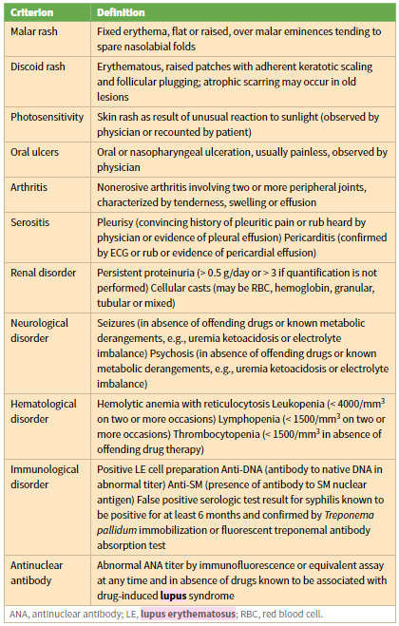
Συστηματικός Ερυθηματώδης Λύκος
Diagnostic guidelines of the
American Rheumatology Association

Slide 48
Συστηματικός Ερυθηματώδης Λύκος
Συστηματικός ερυθηματώδης λύκος | DR2/DR3 | Relative Risk=5
Abs έναντι πολλών αυτοαντιγόνων: Πυρηνικά (DNA, ιστόνες, RNPs)
Κυτταροπλασμικά (μικροινίδια, μικροσωληνίσκοι, RNA κλπ)
Κυτταρικής επιφάνειας (αιμοπετάλια, ερυθρά αιμοσφαίρια κλπ)

Slide 49
Συστηματικός Ερυθηματώδης Λύκος
Δερματικές αλλοιώσεις
Σαφώς αφοριζόμενες ερυθηματώδεις πλάκες με λέπι, πιο συχνά στην κεφαλή/τράχηλο, με κατανομή δίκην πεταλούδας στο πρόσωπο

Slide 50
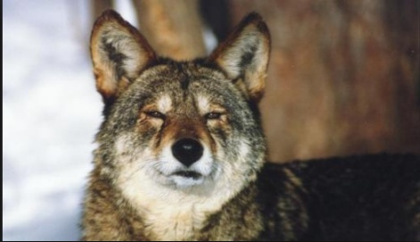
Συστηματικός Ερυθηματώδης Λύκος
Δερματικές αλλοιώσεις
Σαφώς αφοριζόμενες ερυθηματώδεις πλάκες με λέπι, πιο συχνά στην κεφαλή/τράχηλο, με κατανομή δίκην πεταλούδας στο πρόσωπο
Canis lupus rufus

Slide 51
Συστηματικός Ερυθηματώδης Λύκος
Δερματικές αλλοιώσεις
Σαφώς αφοριζόμενες ερυθηματώδεις πλάκες με λέπι, πιο συχνά στην κεφαλή/τράχηλο, με κατανομή δίκην πεταλούδας στο πρόσωπο
Βλάβες στο τριχωτό της κεφαλής έχουν ως αποτέλεσμα ουλωτική αλωπεκία

Slide 52
Συστηματικός Ερυθηματώδης Λύκος
Δερματικές αλλοιώσεις
Υπερκεράτωση και παρακεράτωση με βύσματα κερατίνης στο στόμιο των τριχοθυλάκων

Slide 53
Συστηματικός Ερυθηματώδης Λύκος
Δερματικές αλλοιώσεις
Υπερκεράτωση και παρακεράτωση με βύσματα κερατίνης στο στόμιο των τριχοθυλάκων
Ατροφία της επιδερμίδας με υδρωπική εκφύλιση της βασικής στιβάδας

Slide 54
Συστηματικός Ερυθηματώδης Λύκος
Δερματικές αλλοιώσεις
Υπερκεράτωση και παρακεράτωση με βύσματα κερατίνης στο στόμιο των τριχοθυλάκων
Ατροφία της επιδερμίδας με υδρωπική εκφύλιση της βασικής στιβάδας
Πάχυνση της βασικής μεμβράνης

Slide 55
Συστηματικός Ερυθηματώδης Λύκος
Δερματικές αλλοιώσεις
Υπερκεράτωση και παρακεράτωση με βύσματα κερατίνης στο στόμιο των τριχοθυλάκων
Ατροφία της επιδερμίδας με υδρωπική εκφύλιση της βασικής στιβάδας
Πάχυνση της βασικής μεμβράνης
Περιαγγειακή και περιεξαρτηματική λεμφοκυτταρική φλεγμονώδης διήθηση

Slide 56
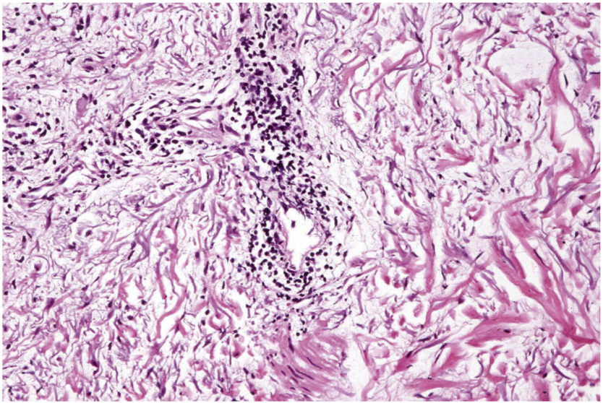
Συστηματικός Ερυθηματώδης Λύκος
Δερματικές αλλοιώσεις
Υπερκεράτωση και παρακεράτωση με βύσματα κερατίνης στο στόμιο των τριχοθυλάκων
Ατροφία της επιδερμίδας με υδρωπική εκφύλιση της βασικής στιβάδας
Πάχυνση της βασικής μεμβράνης
Περιαγγειακή και περιεξαρτηματική λεμφοκυτταρική φλεγμονώδης διήθηση
Εναπόθεση βλέννης στο χόριο

Slide 57
Συστηματικός Ερυθηματώδης Λύκος
Δερματικές αλλοιώσεις
Υπερκεράτωση και παρακεράτωση με βύσματα κερατίνης στο στόμιο των τριχοθυλάκων
Ατροφία της επιδερμίδας με υδρωπική εκφύλιση της βασικής στιβάδας
Πάχυνση της βασικής μεμβράνης
Περιαγγειακή και περιεξαρτηματική λεμφοκυτταρική φλεγμονώδης διήθηση
Εναπόθεση βλέννης στο χόριο
Χρώση Alcian blue

Slide 58
Συστηματικός Ερυθηματώδης Λύκος
Δερματικές αλλοιώσεις
Υπερκεράτωση και παρακεράτωση με βύσματα κερατίνης στο στόμιο των τριχοθυλάκων
Ατροφία της επιδερμίδας με υδρωπική εκφύλιση της βασικής στιβάδας
Πάχυνση της βασικής μεμβράνης
Περιαγγειακή και περιεξαρτηματική λεμφοκυτταρική φλεγμονώδης διήθηση
Εναπόθεση βλέννης στο χόριο
Lupus band test [IgM, IgG, IgA, C3]

Slide 59
Συστηματικός Ερυθηματώδης Λύκος
Δερματικές αλλοιώσεις
Υπερκεράτωση και παρακεράτωση με βύσματα κερατίνης στο στόμιο των τριχοθυλάκων
Ατροφία της επιδερμίδας με υδρωπική εκφύλιση της βασικής στιβάδας
Πάχυνση της βασικής μεμβράνης
Περιαγγειακή και περιεξαρτηματική λεμφοκυτταρική φλεγμονώδης διήθηση
Εναπόθεση βλέννης στο χόριο
Lupus band test [IgM, IgG, IgA, C3]
ΠΡΟΣΟΧΗ:
Όχι από δέρμα εκτεθειμένο στον ήλιο
Όχι μετά τη λήψη κορτιζόνης

Slide 60
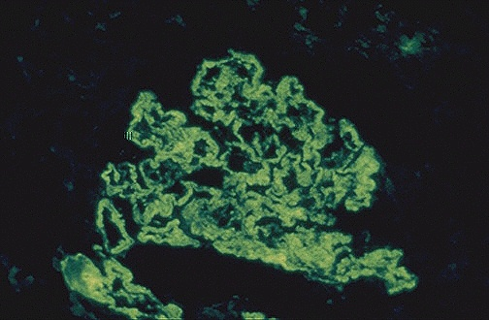
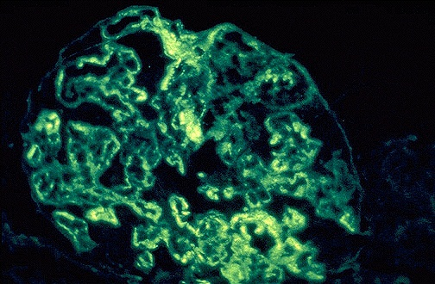
Συστηματικός Ερυθηματώδης Λύκος
Νεφροί
Μεμβρανώδης σπειραματονεφρίτιδα
(λευκωματουρία, αιματουρία)
Αντι-IgG ανοσοφθορισμός
Αντι-C1q ανοσοφθορισμός

Slide 61
Σύνδρομο Sjogren

Slide 62
Σύνδρομο Sjogren
Πρωτοπαθές ΣΣ: Χρόνιο, συστηματικό αυτοάνοσο νόσημα, με προσβολή κυρίως των παρωτίδων και των δακρυικών εξωκρινών αδένων, η οποία οδηγεί σε ξηροστομία και ξηροφθαλμία, αντίστοιχα

Slide 63
Σύνδρομο Sjogren
Πρωτοπαθές ΣΣ: Χρόνιο, συστηματικό αυτοάνοσο νόσημα, με προσβολή κυρίως των παρωτίδων και των δακρυικών εξωκρινών αδένων, η οποία οδηγεί σε ξηροστομία και ξηροφθαλμία, αντίστοιχα
Δευτεροπαθές ΣΣ: το παραπάνω σε συνδιασμό με έτερο αυτοάνοσο νόσημα, συχνότερα ρευματοειδής αρθρίτιδα ή συστηματικός ερυθηματώδης λύκος

Slide 64
Σύνδρομο Sjogren
Πρωτοπαθές ΣΣ: Χρόνιο, συστηματικό αυτοάνοσο νόσημα, με προσβολή κυρίως των παρωτίδων και των δακρυικών εξωκρινών αδένων, η οποία οδηγεί σε ξηροστομία και ξηροφθαλμία, αντίστοιχα
Δευτεροπαθές ΣΣ: το παραπάνω σε συνδιασμό με έτερο αυτοάνοσο νόσημα, συχνότερα ρευματοειδής αρθρίτιδα ή συστηματικός ερυθηματώδης λύκος
Μέση ηλικία: 5^{η}-7^{η} δεκαετία
Γ / A ~9 / 1

Slide 65
Σύνδρομο Sjogren
Πρωτοπαθές ΣΣ: Χρόνιο, συστηματικό αυτοάνοσο νόσημα, με προσβολή κυρίως των παρωτίδων και των δακρυικών εξωκρινών αδένων, η οποία οδηγεί σε ξηροστομία και ξηροφθαλμία, αντίστοιχα
Δευτεροπαθές ΣΣ: το παραπάνω σε συνδιασμό με έτερο αυτοάνοσο νόσημα, συχνότερα ρευματοειδής αρθρίτιδα ή συστηματικός ερυθηματώδης λύκος
Μέση ηλικία: 5^{η}-7^{η} δεκαετία
Γ / A ~9 / 1
HLA-B8 και HLA-Dw3
Ιογενείς λοιμώξεις: EBV, Coxsackievirus, HTLV-1

Slide 66
Σύνδρομο Sjogren
Πρωτοπαθές ΣΣ: Χρόνιο, συστηματικό αυτοάνοσο νόσημα, με προσβολή κυρίως των παρωτίδων και των δακρυικών εξωκρινών αδένων, η οποία οδηγεί σε ξηροστομία και ξηροφθαλμία, αντίστοιχα
Δευτεροπαθές ΣΣ: το παραπάνω σε συνδιασμό με έτερο αυτοάνοσο νόσημα, συχνότερα ρευματοειδής αρθρίτιδα ή συστηματικός ερυθηματώδης λύκος
Μέση ηλικία: 5^{η}-7^{η} δεκαετία
Γ / A ~9 / 1
HLA-B8 και HLA-Dw3
Ιογενείς λοιμώξεις: EBV, Coxsackievirus, HTLV-1
Αυτοαντισώματα:
anti-SS-A(RO), anti-SS-B (LA)
Ρευματοειδής παράγοντας (~95%) (=anti-IgG antibodies)
ANA (80%)
44x αυξημένος κίνδυνος εμφάνισης λεμφώματος

Slide 67
Σύνδρομο Sjogren
Ιστοπαθολογία
Εστιακή ή διάχυτη λεμφοκυτταρική φλεγμονώδης διήθηση των σιελογόνων αδένων η οποία οδηγεί σε ατροφία και εκφύλιση.

Slide 68
Σύνδρομο Sjogren
Ιστοπαθολογία
Εστιακή ή διάχυτη λεμφοκυτταρική φλεγμονώδης διήθηση των σιελογόνων αδένων η οποία οδηγεί σε ατροφία και εκφύλιση.
Η παρουσία περισσοτέρων της μιάς λεμφικών αθροίσεων (>50 κυττάρων) σε έκταση σιελογόνου αδένα 4mm² είναι συνηγορητική συνδρόμου Sjogren.

Slide 69
Σύνδρομο Sjogren
Ιστοπαθολογία
Εστιακή ή διάχυτη λεμφοκυτταρική φλεγμονώδης διήθηση των σιελογόνων αδένων η οποία οδηγεί σε ατροφία και εκφύλιση.
Η παρουσία περισσοτέρων της μιάς λεμφικών αθροίσεων (>50 κυττάρων) σε έκταση σιελογόνου αδένα 4mm² είναι συνηγορητική συνδρόμου Sjogren.
Πιο συχνά προσβάλονται οι παρωτίδες και οι δακρυικοί (αμφοτερόπλευρα)

Slide 70
Σύνδρομο Sjogren
Ιστοπαθολογία
Εστιακή ή διάχυτη λεμφοκυτταρική φλεγμονώδης διήθηση των σιελογόνων αδένων η οποία οδηγεί σε ατροφία και εκφύλιση.
Η παρουσία περισσοτέρων της μιάς λεμφικών αθροίσεων (>50 κυττάρων) σε έκταση σιελογόνου αδένα 4mm² είναι συνηγορητική συνδρόμου Sjogren.
Πιο συχνά προσβάλονται οι παρωτίδες και οι δακρυικοί (αμφοτερόπλευρα)

Slide 71
Ρευματοειδής αρθρίτιδα

Slide 72
Ρευματοειδής αρθρίτιδα
Χρόνιο, συστηματικό αυτοάνοσο νόσημα, το οποίο μπορεί να προσβάλει πολλούς ιστούς και όργανα (δέρμα, αγγεία, καρδιά, πνεύμονες, μύες), κυρίως όμως τις αρθρώσεις με τη μορφή της μη-πυώδους, φλεγμονώδους και υπερπλαστικής υμενίτιδας, η οποία συχνά οδηγεί σε καταστροφή του αρθρικού χόνδρου και αγκύλωση.
Περίπου το 1% του πληθυσμού
Γ / Α = 3-5 / 1

Slide 73
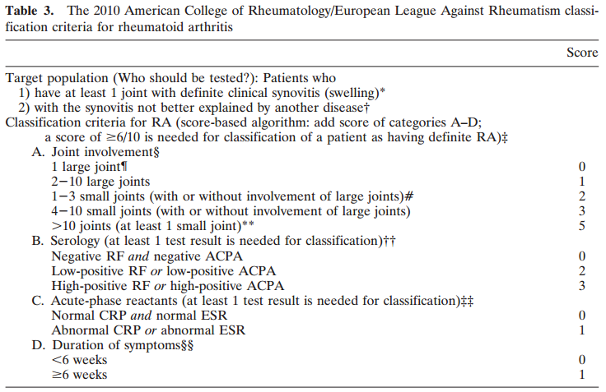
Ρευματοειδής αρθρίτιδα

Slide 74
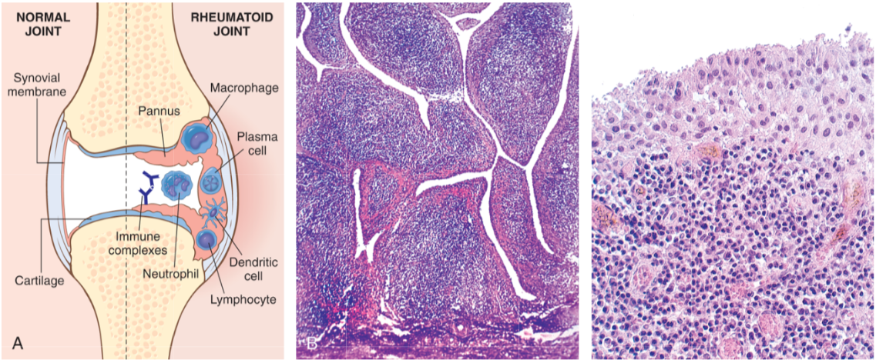
Ρευματοειδής αρθρίτιδα
Ρευματοειδής αρθρίτιδα:
A, Σχηματική αναπαράσταση της αρθρικής βλάβης
B, Έντονη υπερτροφία του υμένα (synovium) με λαχνωτή διαμόρφωση
C, Έντονη λεμφοκυτταρική φλεγμονώδης διήθηση του στρώματος
Εικόνα από Robbins and Cotran Pathologic Basis of diseases

Slide 75
Ρευματοειδής αρθρίτιδα
Pannus: φλεγμονώδης μάζα (φλεγμονώδη κύτταρα,
κοκκιώδης ιστός, ινοβλάστες) η οποία αναπτύσσεται
πάνω από τον αρθρικό χόνδρο τον οποίο διαβρώνει.
Στη συνέχεια γεφυροποιούνται οι απέναντι επιφάνειες
με συνοδό οστεοποίηση και αγκύλωση της άρθρωσης
Ρευματοειδής αρθρίτιδα:
A, Σχηματική αναπαράσταση της αρθρικής βλάβης
B, Έντονη υπερτροφία του υμένα (synovium) με λαχνωτή διαμόρφωση
C, Έντονη λεμφοκυτταρική φλεγμονώδης διήθηση του στρώματος
Εικόνα από Robbins and Cotran Pathologic Basis of diseases

Slide 76
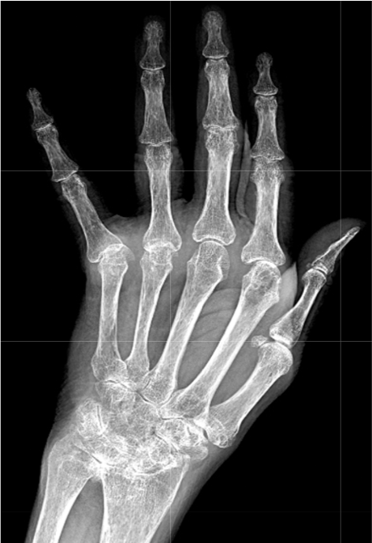
Ρευματοειδής αρθρίτιδα
Pannus: φλεγμονώδης μάζα (φλεγμονώδη κύτταρα,
κοκκιώδης ιστός, ινοβλάστες) η οποία αναπτύσσεται
πάνω από τον αρθρικό χόνδρο τον οποίο διαβρώνει.
Στη συνέχεια γεφυροποιούνται οι απέναντι επιφάνειες
με συνοδό οστεοποίηση και αγκύλωση της άρθρωσης
Ρευματοειδής αρθρίτιδα:
A, Σχηματική αναπαράσταση της αρθρικής βλάβης
B, Έντονη υπερτροφία του υμένα (synovium) με λαχνωτή διαμόρφωση
C, Έντονη λεμφοκυτταρική φλεγμονώδης διήθηση του στρώματος
Εικόνα από Robbins and Cotran Pathologic Basis of diseases

Slide 77
Χρονία λεμφοκυτταρική θυρεοειδίτιδα (Hashimoto)

Slide 78
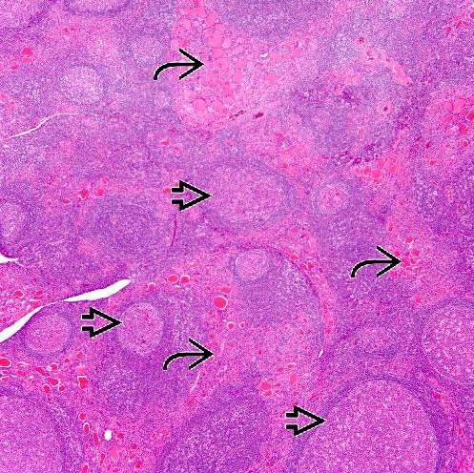
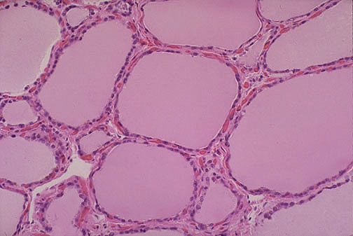
Χρονία λεμφοκυτταρική θυρεοειδίτιδα (Hashimoto)
Αυτοάνοση θυρεοειδίτιδα η οποία χαρακτηρίζεται από:
Διήθηση του θυρεοειδούς από φλεγμονώδη κύτταρα (λεμφοκύτταρα ± βλαστικά κέντρα)
NORMAL

Slide 79
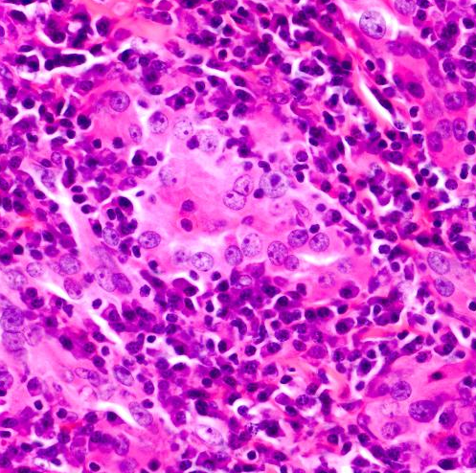
Χρονία λεμφοκυτταρική θυρεοειδίτιδα (Hashimoto)
Ιστοπαθολογία
Αυτοάνοση θυρεοειδίτιδα η οποία χαρακτηρίζεται από:
Διήθηση του θυρεοειδούς από φλεγμονώδη κύτταρα (λεμφοκύτταρα ± βλαστικά κέντρα
+ οξύφιλη μετάπλαση των επιθηλιακών κυττάρων)

Slide 80
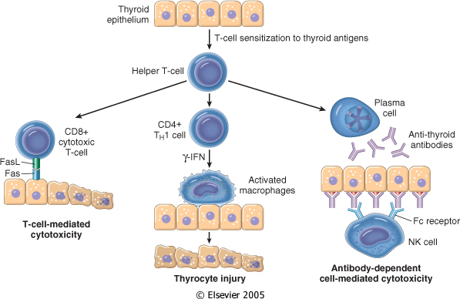
Χρονία λεμφοκυτταρική θυρεοειδίτιδα (Hashimoto)
Ιστοπαθολογία
Αυτοάνοση θυρεοειδίτιδα η οποία χαρακτηρίζεται από:
Διήθηση του θυρεοειδούς από φλεγμονώδη κύτταρα (λεμφοκύτταρα ± βλαστικά κέντρα
+ οξύφιλη μετάπλαση των επιθηλιακών κυττάρων)
Παρουσία αυτοαντισωμάτων έναντι ειδικών αντιγόνων του θυρεοειδούς (υπεροξειδάση, θυρεοειδικές ορμόνες) και της θυρεοσφαιρίνης

Slide 81
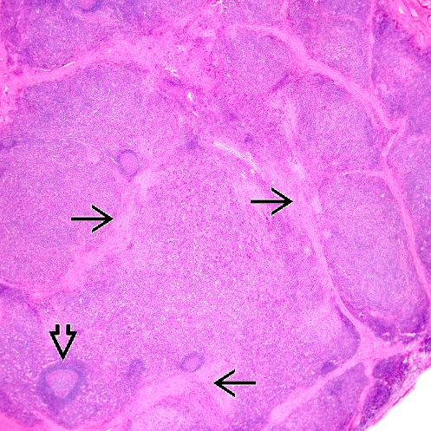
Χρονία λεμφοκυτταρική θυρεοειδίτιδα (Hashimoto)
Ιστοπαθολογία
Αυτοάνοση θυρεοειδίτιδα η οποία χαρακτηρίζεται από:
Διήθηση του θυρεοειδούς από φλεγμονώδη κύτταρα (λεμφοκύτταρα ± βλαστικά κέντρα
+ οξύφιλη μετάπλαση των επιθηλιακών κυττάρων)
Παρουσία αυτοαντισωμάτων έναντι ειδικών αντιγόνων του θυρεοειδούς (υπεροξειδάση, θυρεοειδικές ορμόνες) και της θυρεοσφαιρίνης
Υποθυρεοειδισμός λόγω καταστροφής των θυλακικών επιθηλιακών κυττάρων και ίνωσης του παρεγχύματος

Slide 82
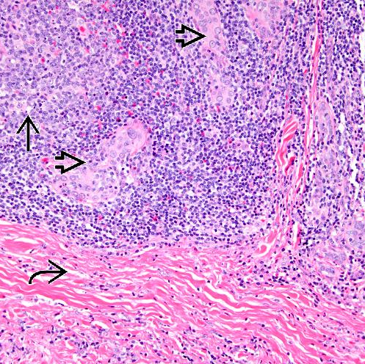
Χρονία λεμφοκυτταρική θυρεοειδίτιδα (Hashimoto)
Ιστοπαθολογία
Αυτοάνοση θυρεοειδίτιδα η οποία χαρακτηρίζεται από:
Διήθηση του θυρεοειδούς από φλεγμονώδη κύτταρα (λεμφοκύτταρα ± βλαστικά κέντρα
+ οξύφιλη μετάπλαση των επιθηλιακών κυττάρων)
Παρουσία αυτοαντισωμάτων έναντι ειδικών αντιγόνων του θυρεοειδούς (υπεροξειδάση, θυρεοειδικές ορμόνες) και της θυρεοσφαιρίνης
Υποθυρεοειδισμός λόγω καταστροφής των θυλακικών επιθηλιακών κυττάρων και ίνωσης του παρεγχύματος

Slide 83
Χρονία λεμφοκυτταρική θυρεοειδίτιδα (Hashimoto)
Κλινική εικόνα:
Τυχαίο εύρημα σε εξετάσεις ελέγχου της λειτουργίας του θυρεοειδούς ή σε screening για ανίχνευση αντι-θυρεοειδικών αντισωμάτων
Μάζα θυρεοειδούς (βρογχοκήλη)
Υποθυρεοειδισμός

Slide 84
Χρονία λεμφοκυτταρική θυρεοειδίτιδα (Hashimoto)
Κλινική εικόνα:
Τυχαίο εύρημα σε εξετάσεις ελέγχου της λειτουργίας του θυρεοειδούς ή σε screening για ανίχνευση αντι-θυρεοειδικών αντισωμάτων
Μάζα θυρεοειδούς (βρογχοκήλη)
Υποθυρεοειδισμός
Νεοπλασματική Εξέλιξη:
Λέμφωμα
Θηλώδες ή θυλακιώδες καρκίνωμα

Slide 85
Αυτοάνοση γαστρίτιδα

Slide 86
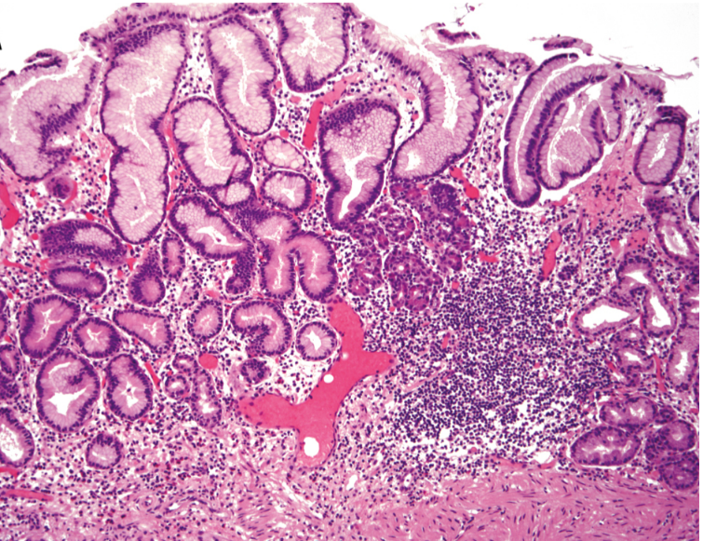
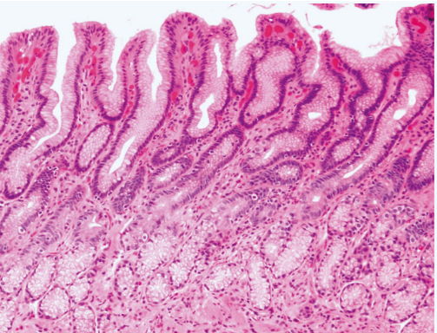
Αυτοάνοση γαστρίτιδα
Χρονία ατροφική γαστρίτιδα η οποία περιορίζεται στο σώμα και το θόλο του στομάχου και χαρακτηρίζεται από:
Παρουσία αντισωμάτων έναντι των τοιχωματικών κυττάρων (αντλία πρωτονίων - H+/K+ATPase) και του ενδογενούς παράγοντα
Ανεπάρκεια βιταμίνης Β12
Υπερπλασία ενδοκρινικών κυττάρων
Αχλωρυδρία
ΣΩΜΑ
ΑΝΤΡΟ

Slide 87
Αυτοάνοση γαστρίτιδα
Χρονία ατροφική γαστρίτιδα η οποία περιορίζεται στο σώμα και το θόλο του στομάχου και χαρακτηρίζεται από:
Παρουσία αντισωμάτων έναντι των τοιχωματικών κυττάρων (αντλία πρωτονίων - H+/K+ATPase) και του ενδογενούς παράγοντα
Ανεπάρκεια βιταμίνης Β12
Υπερπλασία ενδοκρινικών κυττάρων
Αχλωρυδρία
~2% των ατόμων >60 ετών
Γ / A = 3/1
ΣΩΜΑ
ΑΝΤΡΟ

Slide 88
Αυτοάνοση γαστρίτιδα
Παθογένεια
Απώλεια τοιχωματικών κυττάρων (παραγωγή ενδογενούς παράγοντα και οξέως)
ανεπάρκεια βιταμίνης Β12
Υποχλωρυδρία / αχλωρυδρία
ΣΩΜΑ
ΑΝΤΡΟ

Slide 89
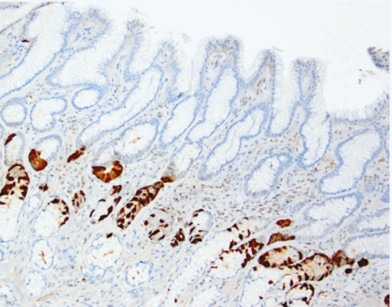
Αυτοάνοση γαστρίτιδα
Παθογένεια
Απώλεια τοιχωματικών κυττάρων (παραγωγή ενδογενούς παράγοντα και οξέως)
ανεπάρκεια βιταμίνης Β12
υποχλωρυδρία / αχλωρυδρία
Έκκριση γαστρίνης-υπεργαστριναιμία (υπερπλασία των κυττάρων που παράγουν γαστρίνη στο βλεννογόνο του άντρου)
ΑΝΤΡΟ

Slide 90
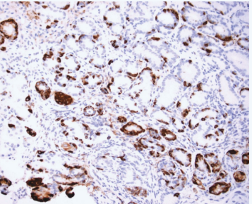
Αυτοάνοση γαστρίτιδα
Παθογένεια
Απώλεια τοιχωματικών κυττάρων (παραγωγή ενδογενούς παράγοντα και οξέως)
ανεπάρκεια βιταμίνης Β12
υποχλωρυδρία / αχλωρυδρία
Έκκριση γαστρίνης-υπεργαστριναιμία (υπερπλασία των κυττάρων που παράγουν γαστρίνη στο βλεννογόνο του άντρου)
Υπερπλασία των ECL ενδοκρινικών κυττάρων (παράγουν ισταμίνη) του σώματος
ΣΩΜΑ
ΑΝΤΡΟ

Slide 91
Αυτοάνοση γαστρίτιδα
Παθογένεια
Απώλεια τοιχωματικών κυττάρων (παραγωγή ενδογενούς παράγοντα και οξέως)
ανεπάρκεια βιταμίνης Β12
υποχλωρυδρία / αχλωρυδρία
Έκκριση γαστρίνης-υπεργαστριναιμία (υπερπλασία των κυττάρων που παράγουν γαστρίνη στο βλεννογόνο του άντρου)
Υπερπλασία των ECL ενδοκρινικών κυττάρων (παράγουν ισταμίνη) του σώματος
Νευροενδοκρινικά νεοπλάσματα
ΣΩΜΑ
ΑΝΤΡΟ

Slide 92
Αυτοάνοση γαστρίτιδα
Κλινική εικόνα:
Κοιλιακό άλγος, απώλεια βάρους, αναιμία (κακοήθης αναιμία, pernicious anemia)
Άλλα αυτοάνοσα π.χ. Θυρεοειδίτιδα Hashimoto, σακχαρώδης διαβήτης
Παρουσία αυτοαντισωμάτων στον ορό
Νεοπλασματική Εξέλιξη:
Νευροενδοκρινικά νεοπλάσματα
Αδενοκαρκίνωμα στομάχου (2x-3x)

Slide 93
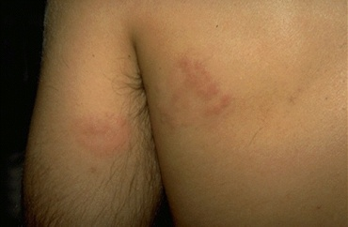
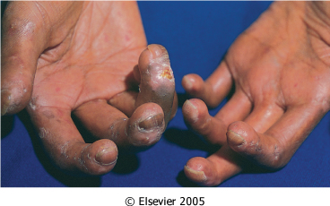
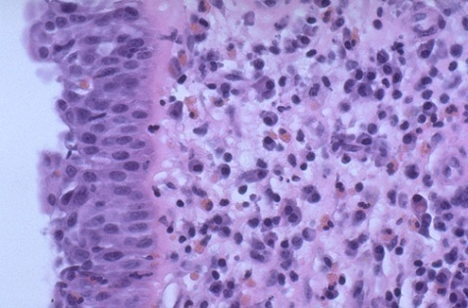
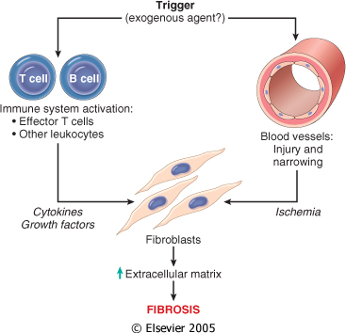
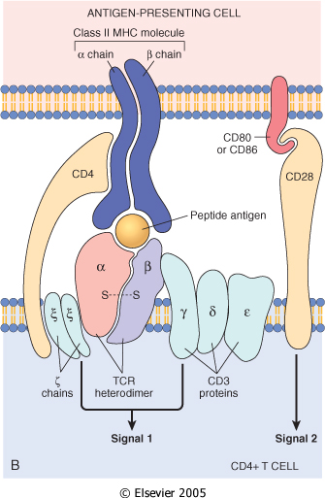
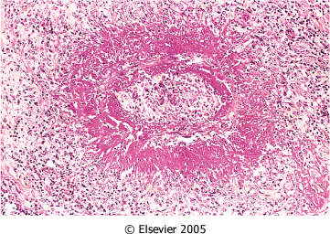
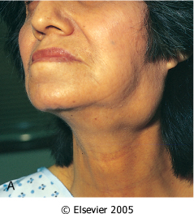
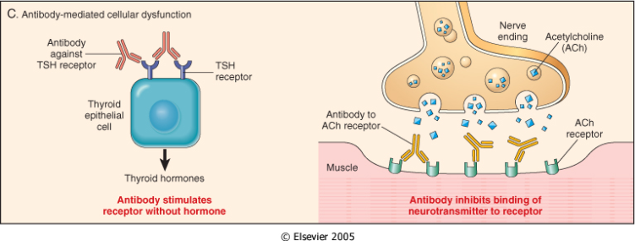
Αυτοανοσία Αυτοάνοσα νοσήματα
Περικλής Γ. Φούκας
Π.Γ.Ν. «Αττικόν»
Ευχαριστώ

